Slide 1



Slide 2


Engenharia de Software
EDGE COMPUTING & COMPUTER SYSTEMS
11 – Bootloader e Interrupções
Prof. Airton Y. C. Toyofuku
profairton.toyofuku@fiap.com.br
Notes:
Bom boa noite gente, hoje vamos focar mais na parte prática.
Como na semana passada a gente não conseguiu montar aos projetos, a gente vai dedicar aqui praticamente toda aula para montar os projetinhos e tirar dúvidas e explicar como eles funcionam, então primeiro a gente vai voltar lá na aula 4 né, e eu queria que vocês montassem para essa aula o semáforo com um botão né vamos entender lá que tá funcionando o que ele tá fazendo.
Tá em seguida tá a gente vai montar o projetinho 6 tá bom que é o é a sequência de leds controlada por um potenciômetro eu vou explicar para vocês o que acontece. Por fim, a gente vai monta os projetos 7, 8 e 9, mas se não der tempo, vamos pelo menos montar o projeto 7 e 8 e o 9 fica para casa.
Vamos pegar os kits.

Slide 3

Agenda
O que é Bootloader?
Como funciona?
O que é uma Interrupção?
Interrupções Externas no Arduino;
Laboratório;
Interrupções Internas no Arduino;
Laboratório;
Exercício;

Slide 4
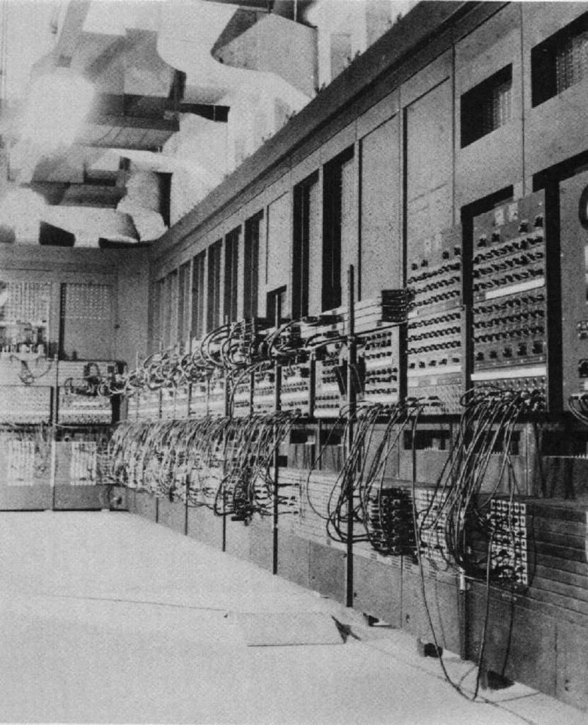
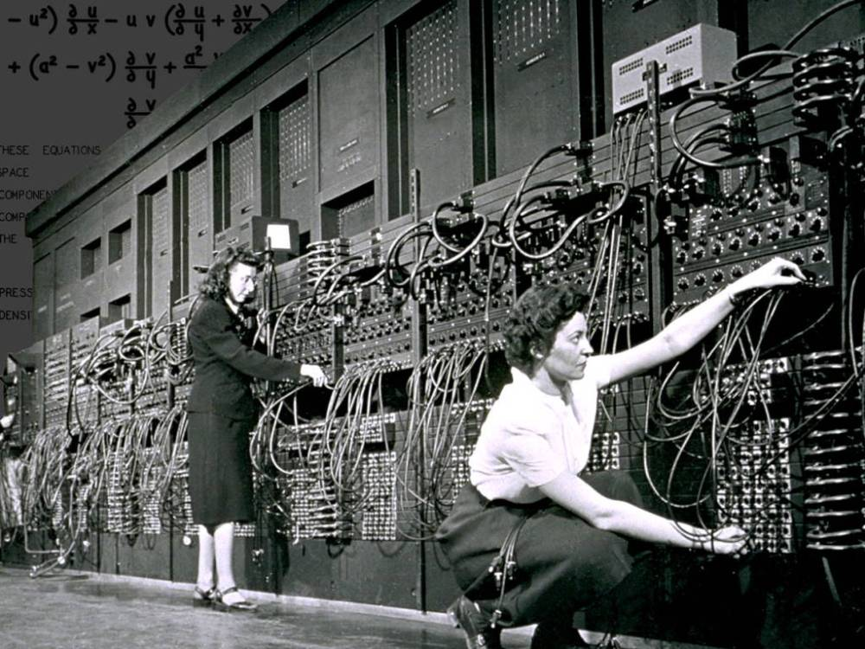
O que é Bootloader
Antigamente, os primeiros computadores eram programados mecanicamente, ou através de cabos ou por cartões perfurados.
Ou seja, alguém dizia para o computador o que deveria ser feito assim que fosse ligado.
Fonte: https://witchdoctor.co.nz/index.php/2021/03/the-worlds-first-digital-computer-is-76-years-old/

Slide 5
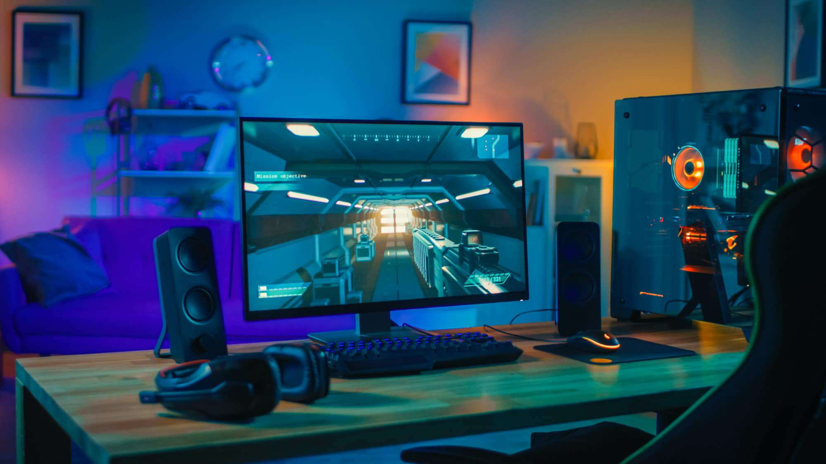
O que é Bootloader
Atualmente, com o avanço da tecnologia, temos computadores puramente eletrônicos, que “rodam” programas quase que sem intervenção humana.
Estamos familiarizados com esse tipo de computador. Que assim que ligamos, ele “boota” um Windows, um Linux ou mesmo um MAC OS.
Mas antes dele nos mostrar telinhas bonitas, o computador apresenta um negócio chamado “BIOS”
A BIOS, é o programa integrado ao processador ou placa mãe do computador, sendo responsável por verificar a integridade do hardware, carregar os drivers básicos e “chamar” o sistema operacional.

Slide 6
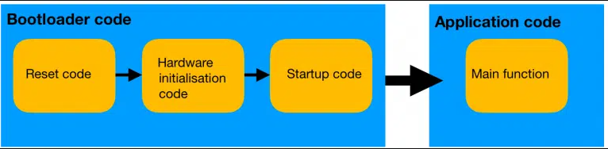
O que é Bootloader
Temos BIOS em uControladores? Sim e não...
Temos um software pequeno, seguro e confiável (em teoria), chamado Bootloader
O Bootloader tem a função de carregar na memória de programa o firmware definitivo que vai rodar no produto.

Slide 7
O que é Bootloader
Temos BIOS em uControladores? Sim e não...
Temos um software pequeno, seguro e confiável (em teoria), chamado Bootloader
O Bootloader tem a função de Inicializar os periféricos básicos do uControlador como a Bios, mas também tem o papel de atualizar o software do dispositivo.

Slide 8

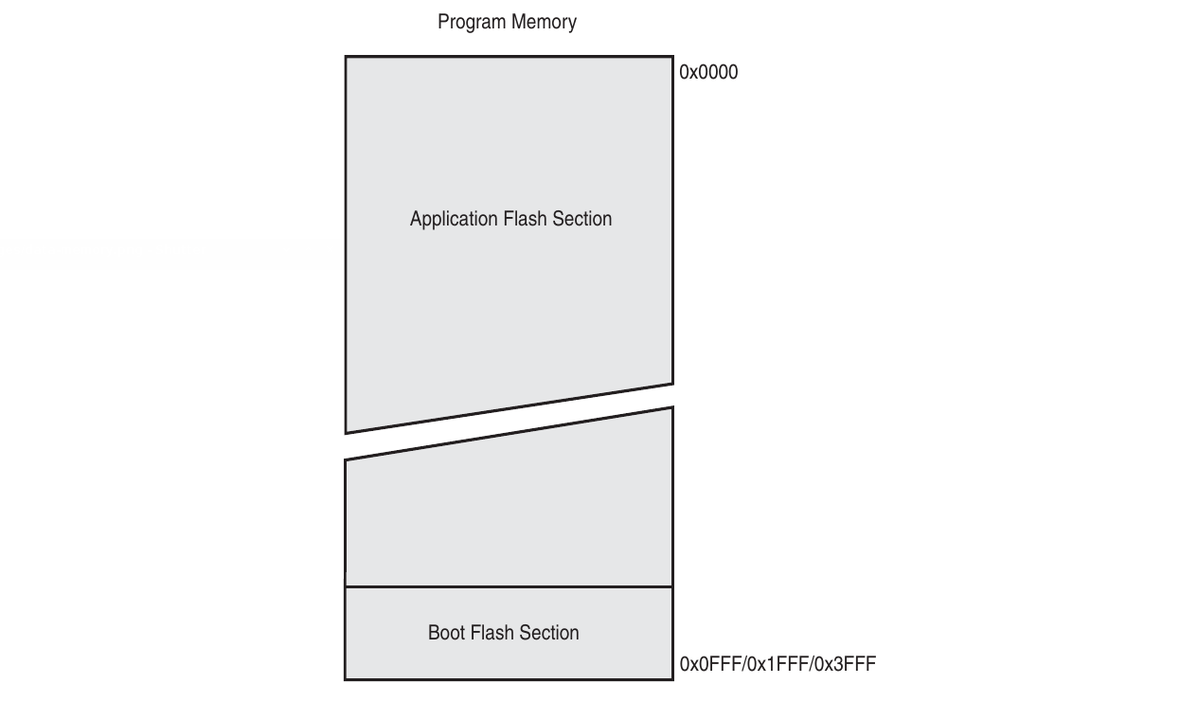
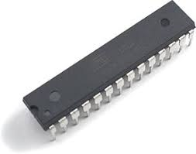
E como funciona?
MAS COMO ASSIM?
O Bootloader também tem o papel de atualizar o software do dispositivo????
Vamos tentar simplificar: Esse é o noso uControlador usado no Arduino
E é assim que a memória flash (HD) está dividida
Fonte: http://www.rjhcoding.com/avr-asm-memory-types.php

Slide 9
E como funciona?
Application Flash Section é onde está
o nosso programa principal.
É onde roda o software que escrevemos no
IDE do Arduino.
O Boot Flash Section é onde está o bootloader, um software que normalmente
não temos acesso e tem a função de pegar o software que escrevemos na IDE e colocar
no Application Flash Section
Fonte: http://www.rjhcoding.com/avr-asm-memory-types.php

Slide 10
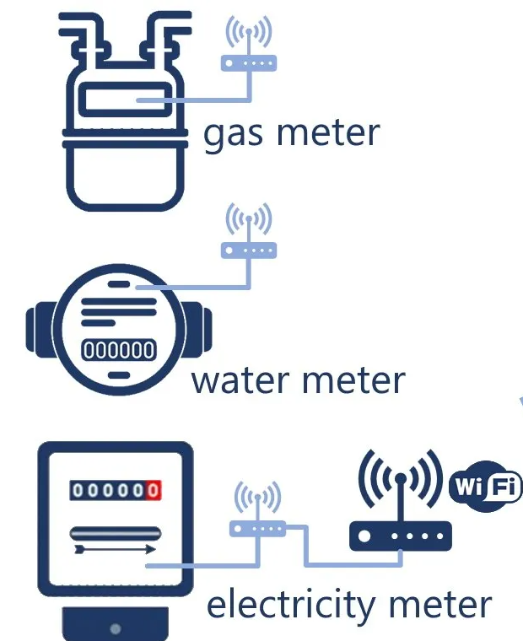

E como funciona?
Fonte: https://www.freva.com/wp-content/uploads/2019/10/smart-metering.jpg
01
02
03
04
Temos diversos dispositivos em campo e precisamos atualizar o software deles.
O nosso sistema vai fazer o download do novo software e armazenar numa “pasta” de download
Assim como quando atualizamos o Win, o sistema faz um reset
No reset, o bootloader assume a tarefa de pegar o software da pasta de download e colocar na memória principal de programa

Slide 11

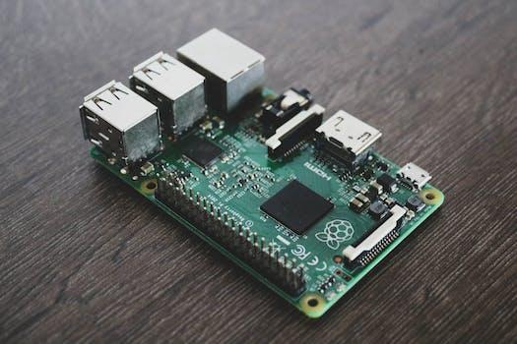
O que é uma interrupção?
Imagine que você está tentando estudar para uma prova muito difícil, e o seu gato fica sempre te interrompendo.
O gato é um animal persistente. Ele vai fazer você parar qualquer coisa que estiver fazendo para dar atenção para ele.
E ele só vai sossegar quando estiver satisfeito.
Agora vamos trocar Você por um Computador.
A tarefa de estudar por uma tarefa executada por um software qualquer
E o Gato por um evento externo, seja um botão, um alarme, ou uma situação que acontece de vez em quando.

Slide 12
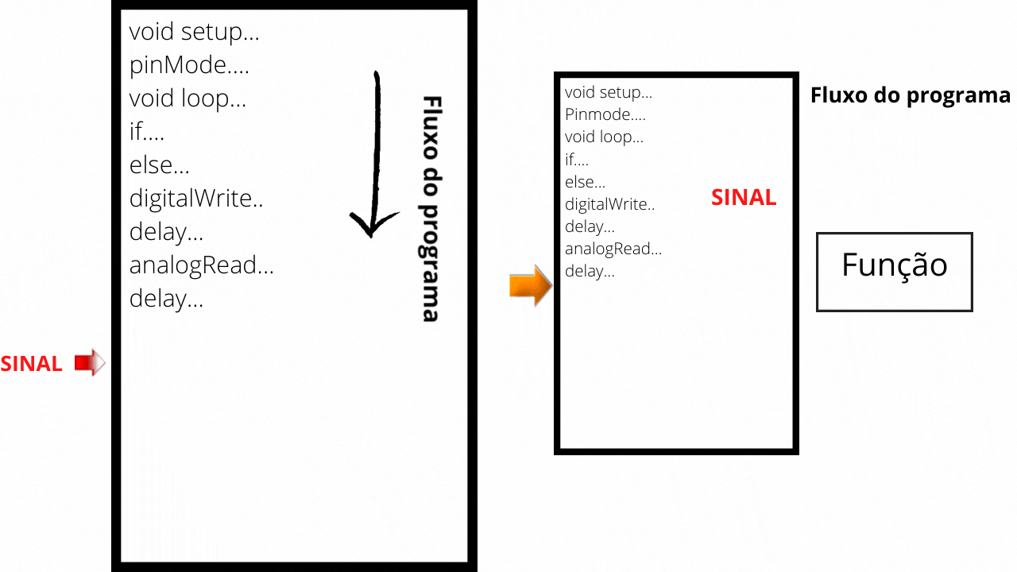
O que é uma interrupção?
Ela interrompe o fluxo normal do código ao receber um sinal interno ou externo que pode acontecer a qualquer momento.
É chamada de ISR (Interrupt Service Routine)
Ela não recebe parâmetros e nem tem retornos. Deve ser o mais curta possível e todas as variáveis globais utilizadas devem ser do tipo volatile.
Volatile significa que a variável pode ser modificada sem que o programa principal saiba, desta forma o compilador não tenta otimizar o uso desta variável.
Fonte: https://blog.eletrogate.com/interrupcao-o-que-e-como-utilizar-arduin/

Slide 13
Interrupções Externas no Arduino
Primeiro, precisamos colocar o pino que vamos utilizar como interrupção no modo input:
pinMode(InterruptPin, Input);
Imagine que você está estudando em casa, mas ao invés do gato, alguém toca a campainha. Você para o que está fazendo para atender a porta, certo?
Em seguida usamos a função attachInterrupt(). Essa função recebe três parâmetros, sendo:
Essa é a ideia da interrupção externa, que pode ser um sensor, um botão ou outra placa
1 – A função digitalPinToInterrupt() para converter o sinal de Input em interrupção
2 – A função que vai tratar a interrupção
3 – O modo em que a interrupção vai ocorrer;
No Arduino Uno, só dois pinos podem ser usado como interrupção externa, o pino 2 e 3.
Cada placa tem pinos diferentes, por isso sempre verifique a documentação disponível:
https://www.arduino.cc/reference/pt/language/functions/external-interrupts/attachinterrupt/
Os modos podem ser:
LOW acionar a interrupção quando o estado do pino for LOW.
CHANGE acionar a interrupção quando o sempre estado do pino mudar.
RISING acionar a interrupção quando o estado do pino for de LOW para HIGH apenas.
FALLING acionar a interrupção quando o estado do pino for de HIGH para LOW apenas.

Slide 14
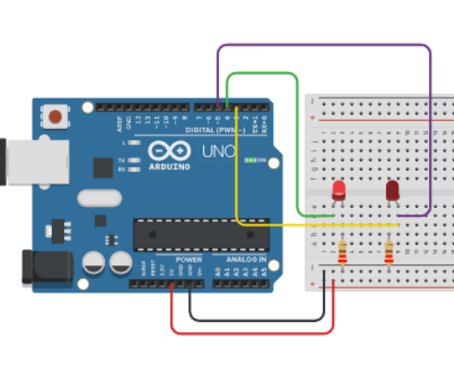

Laboratório – Interrupções Externas
Neste laboratório, vamos explorar o conceito de interrupção e verificar como o software se comporta.
Vamos usar o LED 01 para acender o LED 02.
Mesmo fora do loop o primeiro led pisca, isso ocorre pois a cada vez que o segundo led muda de estado (de HIGH para LOW e vice-versa) ele chama a ISR “inverte_led”, saindo do loop, executando a função e retornando logo em seguida.
Material necessário:
1 Arduino;
2 LEDs;
2 Resistores de 220 Ohms;
Jumpers
Link: Projeto 18 – Interrupção Externa

Slide 15
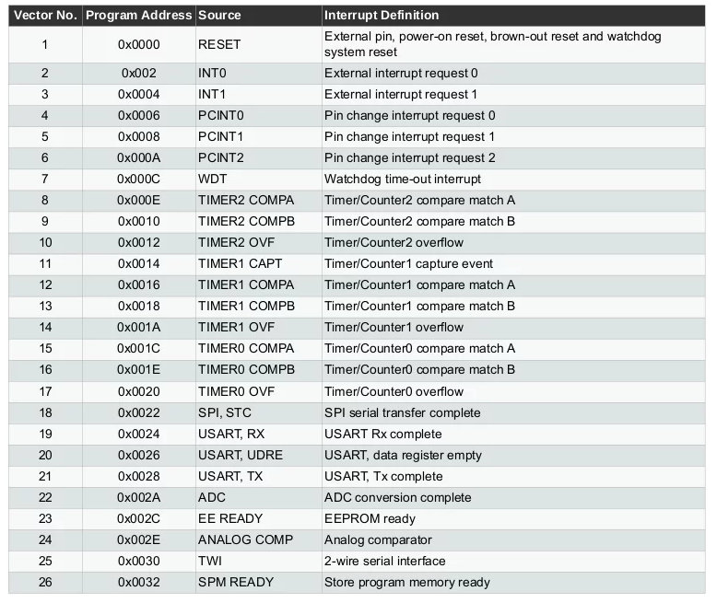
Interrupções Internas no Arduino
Imagine que você está fazendo um bolo em casa e coloca um alarme para avisar que o bolo está pronto. Enquanto isso você vai fazer as suas tarefas. O que acontece quando o alarme toca?
Essa é a ideia da interrupção interna, que são alarmes ou eventos dentro do uControlador.
No Arduino Uno, possui 26 tipos de interrupções, sendo 6 externas e 19 internas.
(Fonte: https://ww1.microchip.com/downloads/en/DeviceDoc/Atmel-7810-Automotive-Microcontrollers-ATmega328P_Datasheet.pdf, Pag 49)

Slide 16
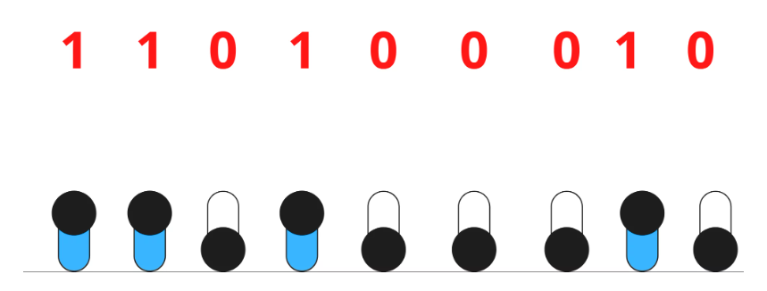
Interrupções Internas no Arduino
Registradores
São células de memória, normalmente de 8 bits, em que cada bit contém um parâmetro de configuração.
Também podem ser de um tipo especial, em que seu conteúdo é uma informação ou ponteiro de controle
Vamos ver a interrupção relacionada aos Timers.
Timers são contadores que a cada pulso do clock incrementam de uma unidade, ou decrementam de uma unidade.
Quando o Timer atinge o seu valor máximo (Overflow) ou mínimo (0), dizemos que o timer estourou e gerou uma interrupção.
Fonte: https://blog.eletrogate.com/interrupcao-o-que-e-como-utilizar-arduin/
O IDE Arduino não disponibiliza funções para acessar interrupções internas diretamente, por isso, vamos ter de mexer com registradores internos.
1 representa o nível lógico HIGH (ligado) e 0 (zero) representa o nível lógico LOW (desligado). Assim como uma máquina de lavar roupa ou um micro-ondas, a sequência de botões define sua funcionalidade

Slide 17
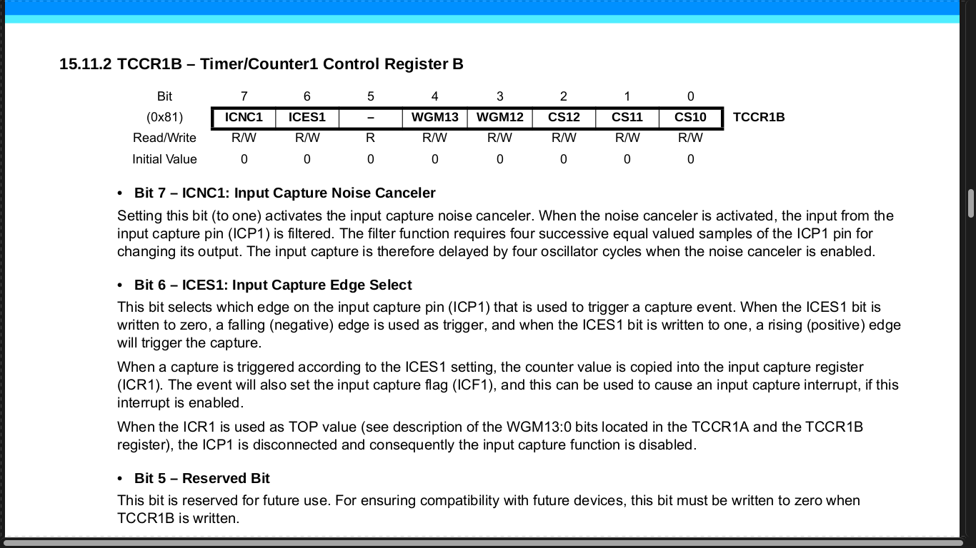
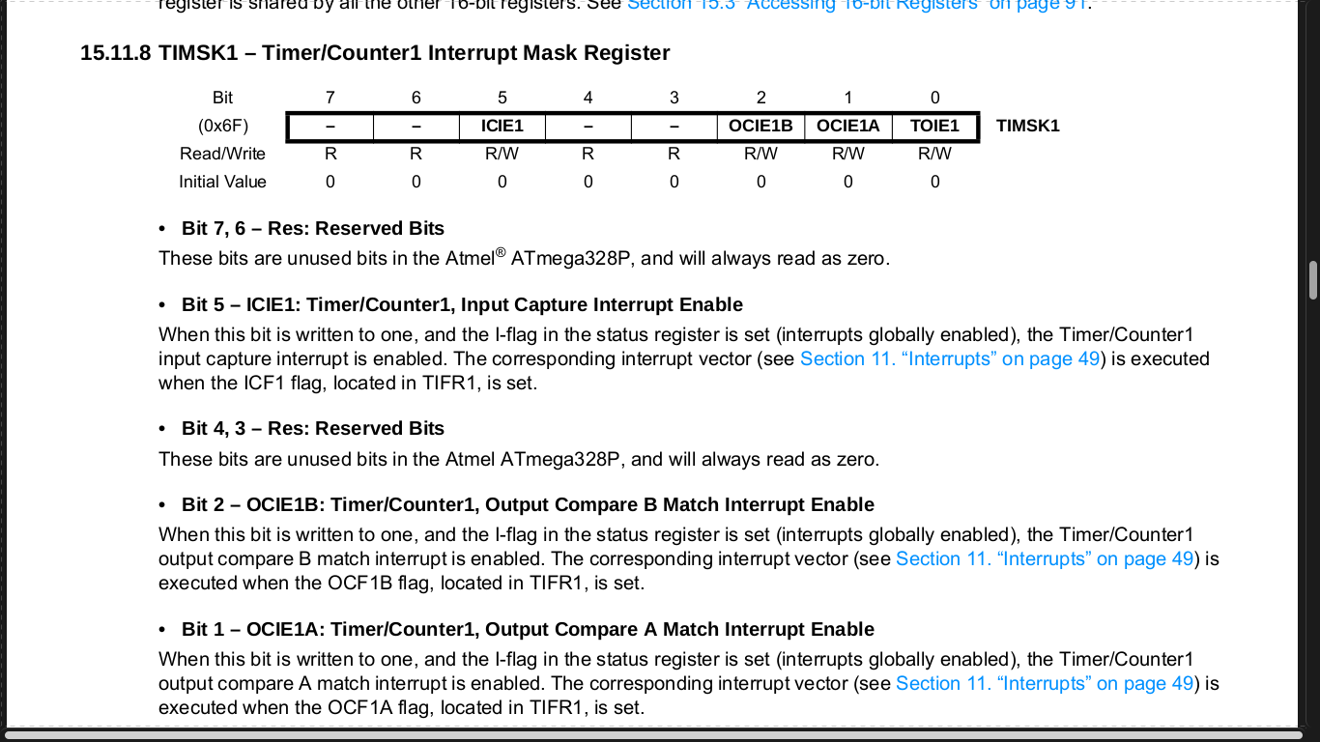
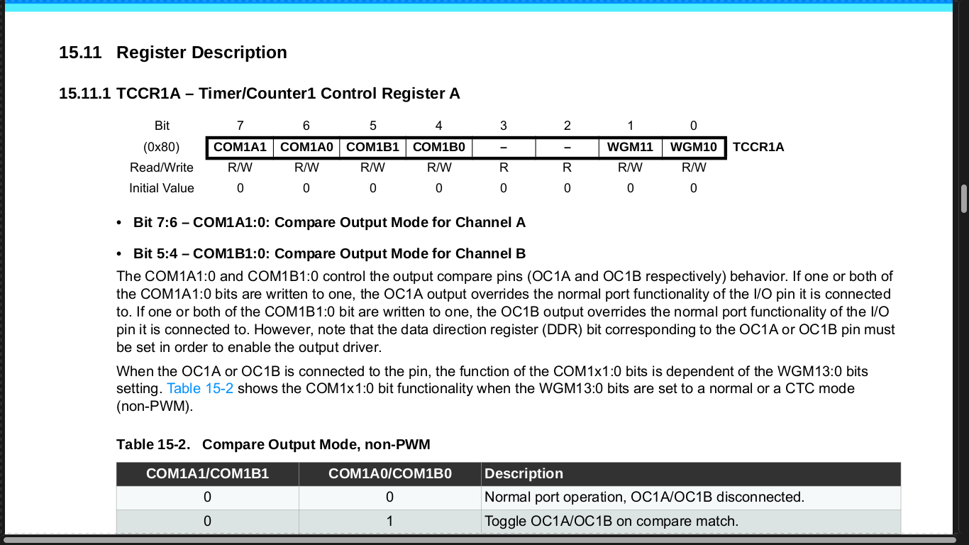
Interrupções Internas no Arduino
O uControlador do Arduino Uno tem 3 registradores para controlar os Timers: TCCRxA, TCCRxB e TIMSKx, sendo “x” a identificação do Timer
Podemos ter informações sobre esses registradores no datasheet do Chip, facilmente encontrado no site do fabricante.

Slide 18
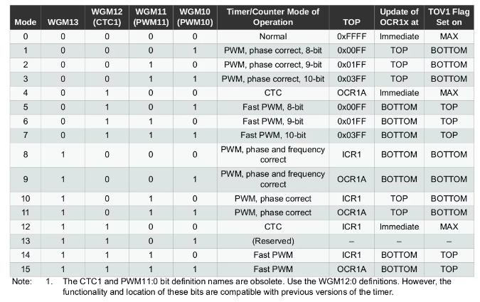
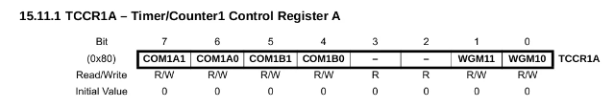
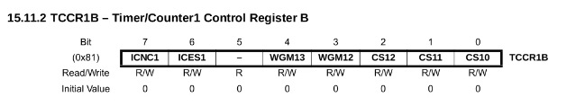
Interrupções Internas no Arduino
Nosso objetivo agora será implementar um contador no modo normal. O datasheet do uControlador nos diz como deve ser a configuração dos bits dos registradores
Como podemos ver pela tabela, o modo normal é atingido quando os bits WGM13, WGM12, WGM11 e WGM10 estão em zero.
Agora precisamos definir o quão rápido esse contador vai contar. Para isso usamos os bits CS12, CS11 e CS10, referentes ao Prescaler

Slide 19
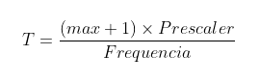
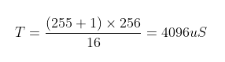
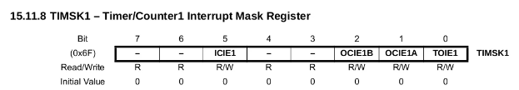
Interrupções Internas no Arduino
O PRESCALER é um fator de divisão do clock usado para aumentar ou diminuir a velocidade do timer, e é dado pela fórmula
T é o tempo em microssegundos;
max é o valor máximo que o timer atinge (255, para um Timer de 8 bits);
Prescaler é o fator de divisão definido no último tópico;
frequência é a frequência do nosso microcontrolador, que, no Arduino Uno, é de aproximadamente 16Mhz.
Se definirmos um prescaler de 256, então o tempo para o contador chegar ao máxmio será de:
Depois de configurar o prescaler, precisamos habilitar a interrupção, definindo o bit TOIEx no registrador TIMSKx
Por fim, habilitamos as interrupções globais chamando a função sei() e criamos a função que vai tratar a interrupção através do nome ISR(TIMER1_OVF_vect);

Slide 20
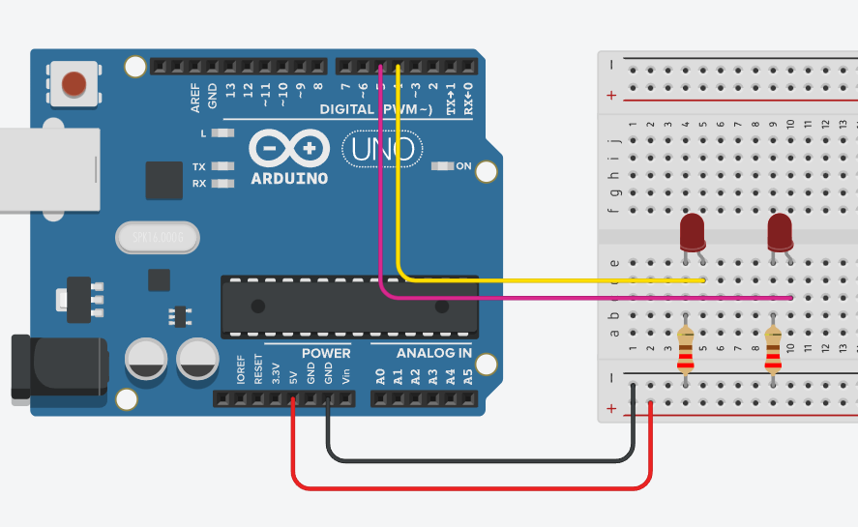
Laboratório – Interrupções Internas
Neste laboratório, vamos explorar o conceito de interrupção externa e verificar como o software se comporta.
Vamos usar o LED 01 para acender o LED 02.
A cada 1 segundo o segundo led pisca, sem interferir no primeiro led. Isso ocorre pois demora cerca de 1 segundo para o timer 1 contar de 0 a 65536 com um prescaler de 256 e a cada vez que ele atinge o máximo ele envia um sinal de interrupção, que chama nossa ISR, e volta a contagem para 0.
Material necessário:
1 Arduino;
2 LEDs;
2 Resistores de 220 Ohms;
Jumpers
Link: Projeto 19 – Interrupção Interna

Slide 21
Exercícios
Altere o laboratório de interrupções externas para utilizar um botão ao invés do sinal do LED.
Altere o laboratório de interrupções internas para valores de tempo de 0.25, 0.5, 1.5, 2.0, 2.5 e 3 segundos.

Slide 22
Copyright © 2023 Prof. Airton / Prof. Fabio / Prof. Lucas / Prof. Yan
This presentation has been designed using images from Flaticon.com

